Slide 1
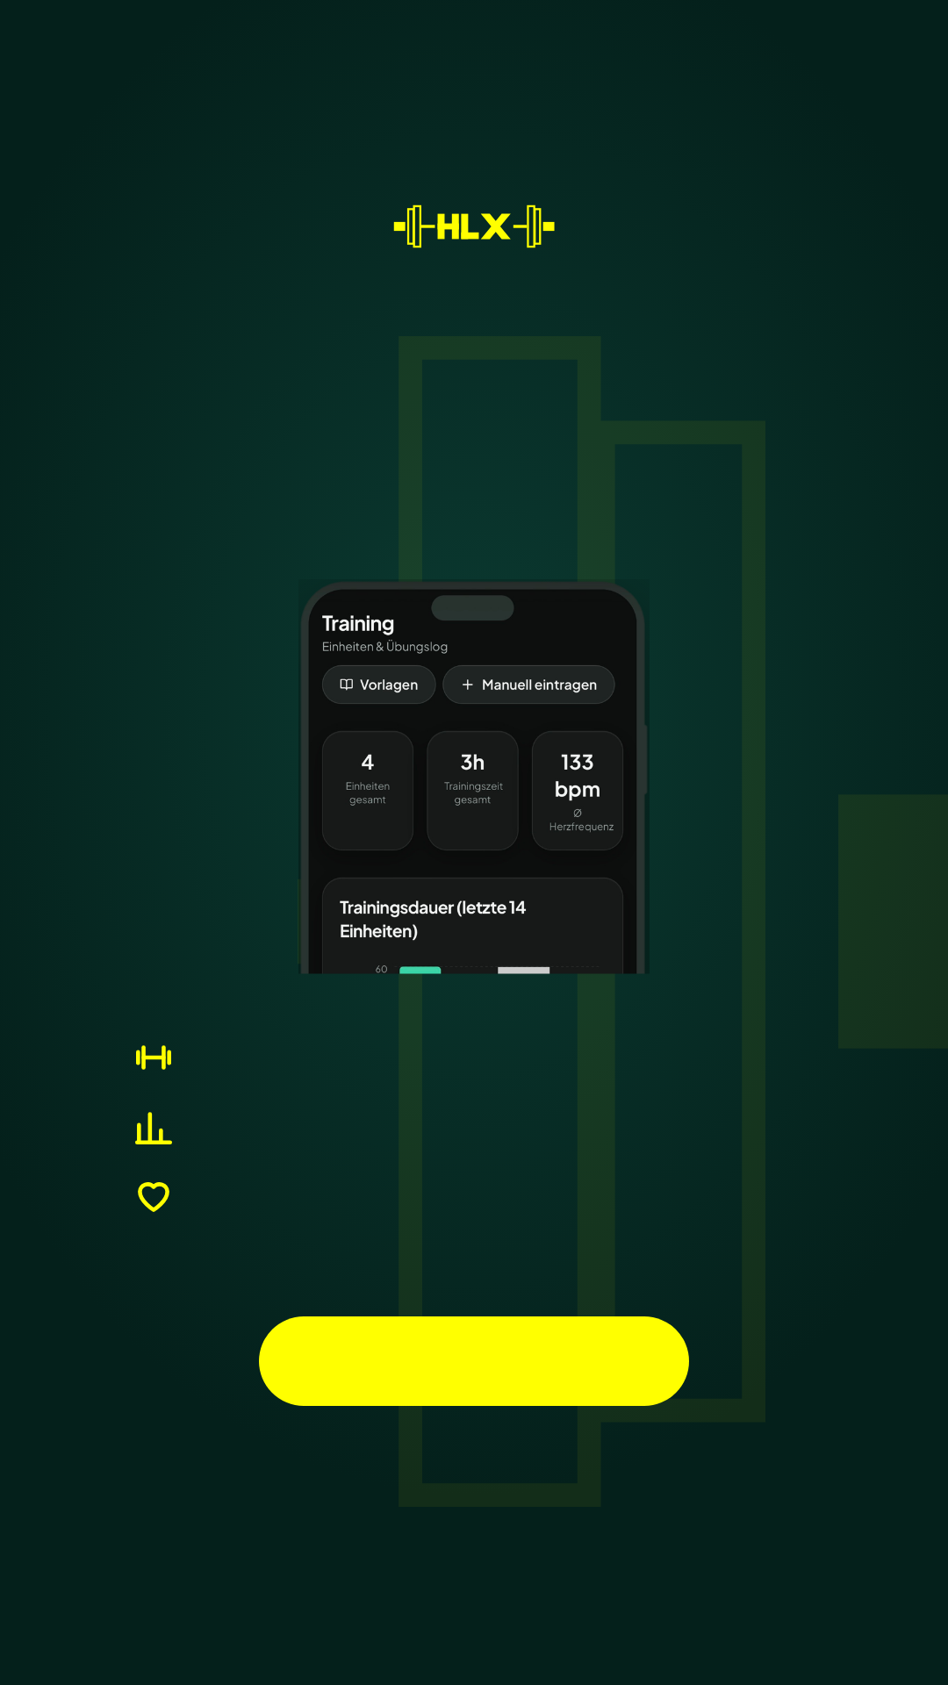
MUSKELAUFBAU
Fortschritt,
den du siehst.
Einheiten und Übungen loggen
Protein und Makros im Blick
Dauer und Puls auswerten
Kostenlos starten
Premium, wenn du mehr willst · @healthleticx

